Slide 1
Yoksullukla mücadele politikaları

Slide 2
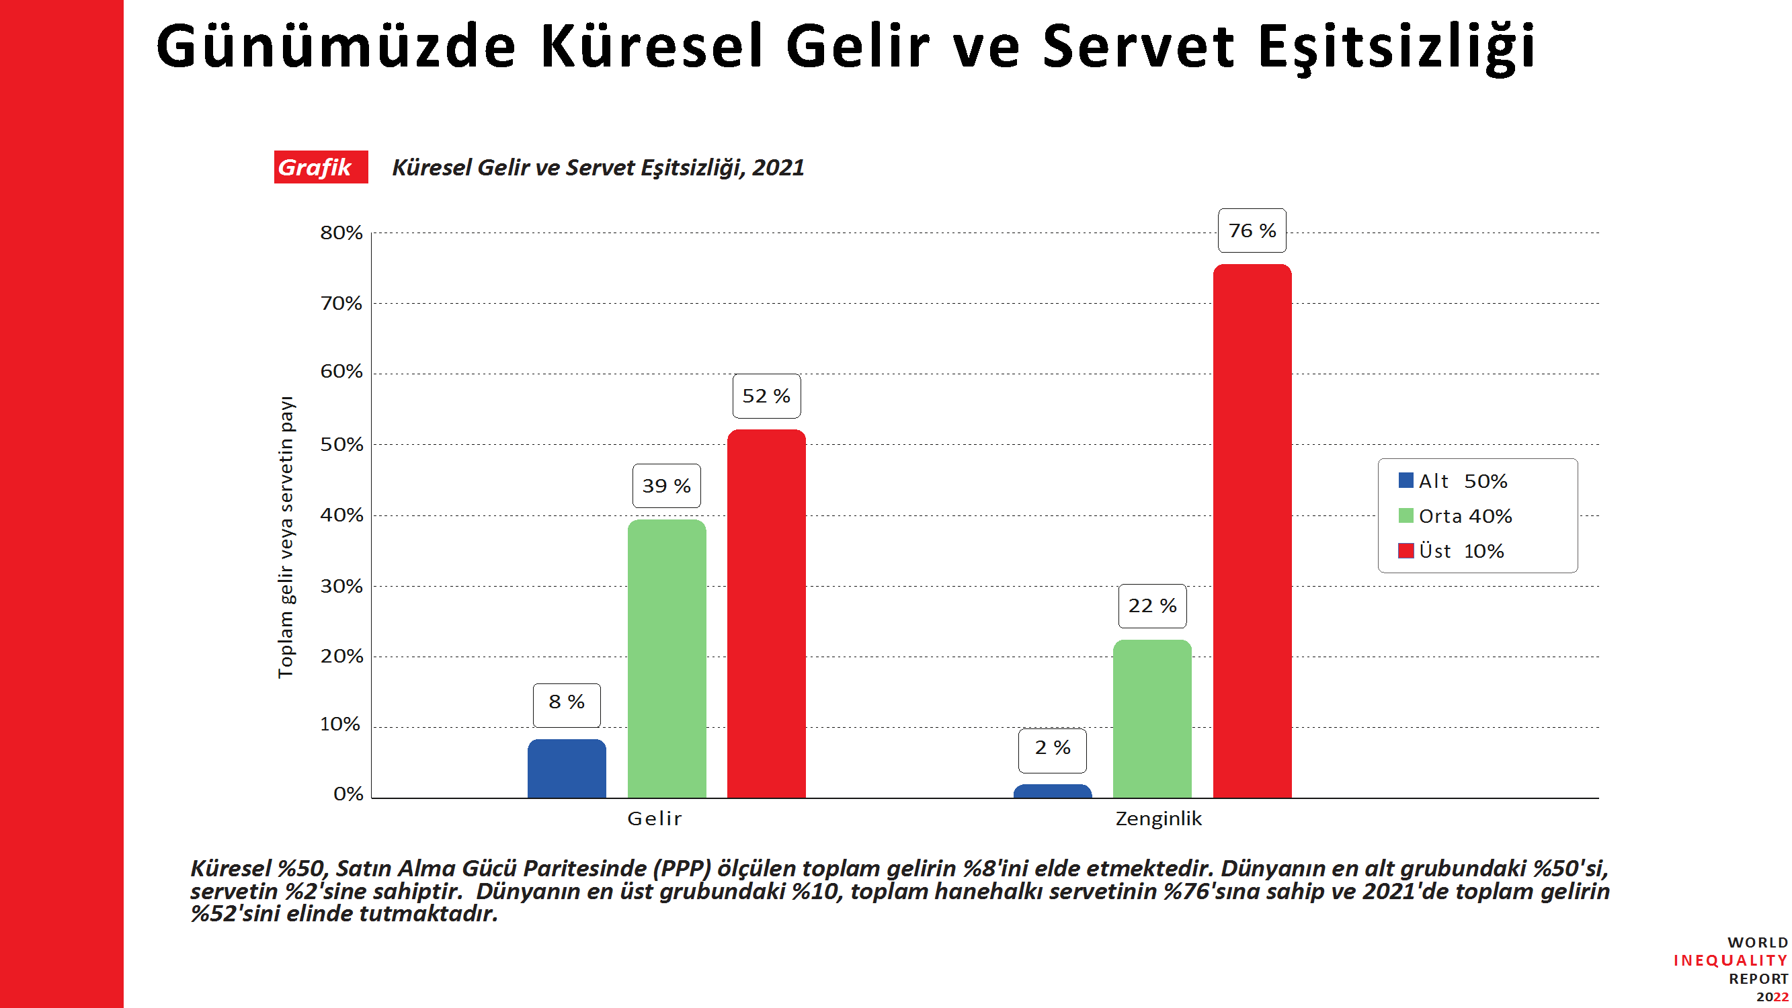
Ortalama bir yetişkin birey 2021'de yılda 16.700 Avro (23.380 ABD Doları) PPP kazanmakta ve ortalama bir yetişkin 72.900 Avro'ya (102.600 ABD Doları) sahip olmaktadır. Bu ortalamalar hem ülkeler arasında hem de ülkeler içinde büyük eşitsizlikleri maskelemektedir.
Küresel nüfusun en zengin %10'u şu anda küresel gelirin %52'sini alırken, nüfusun en yoksul yarısı bunun %8,5'ini kazanmaktadır.
Ortalama olarak, küresel gelir dağılımının en üst %10'luk diliminde yer alan bir birey yılda 87.200 € (122 00 USD) kazanırken, küresel gelir dağılımının en yoksul yarısında yer alan bir birey yılda 2.800 € (3.920 USD) kazanmaktadır.
Kaynak: World Inequality Report 2022, s. 10.

Slide 3
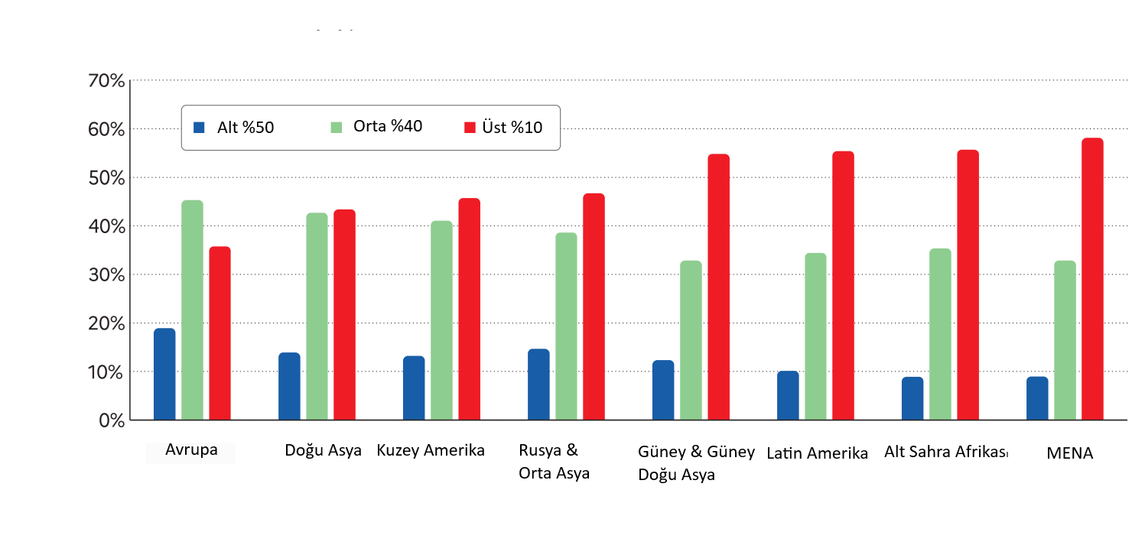
Grafik 2: 2021'de dünya genelinde en alt %50, orta %40 ve en üst %10'luk gelir payları
Milli Gelirden Aldığı Pay
Yandaki grafik bölgeler arasındaki gelir eşitsizliği seviyelerini göstermektedir. Eşitsizlik en eşit bölge (Avrupa) ile en eşitsiz bölge (Orta Doğu ve Kuzey Afrika, yani MENA) arasında önemli farklılıklar göstermektedir.
Avrupa'da en üst %10'luk gelir payı %36 civarındayken, MENA'da bu oran %58'e ulaşmaktadır. Bu iki seviye arasında ise çeşitli örüntüler görmekteyiz. Doğu Asya'da en tepedeki %10'luk kesim toplam gelirin %43'ünü, Latin Amerika'da ise %55'ini elde etmektedir.
Latin Amerika'da en üstteki %10'luk kesim milli gelirin %55'ini alırken, bu oran Avrupa'da %36'dır.
Kaynak: World Inequality Report 2022, s. 11.

Slide 4
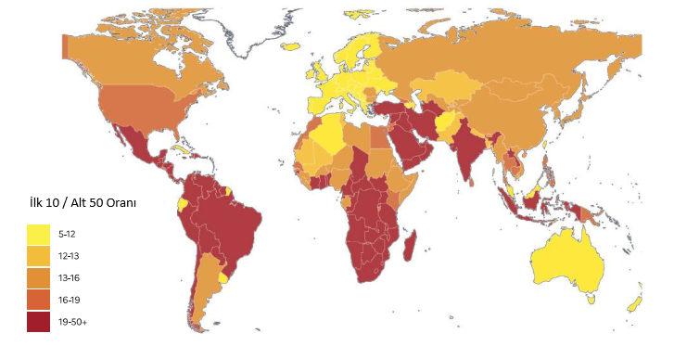
Dünya genelinde ilk 10/Alt 50 gelir uçurumu, 2021
Dünya eşitsizlik haritası ulusal ortalama gelir seviyelerinin eşitsizliğin zayıf belirleyicileri olduğunu ortaya koymaktadır.
Yüksek gelirli ülkeler arasında bazıları çok eşitsizken (ABD gibi), diğerleri nispeten eşittir (İsveç gibi).
Aynı durum düşük ve orta gelirli ülkeler için de geçerlidir; bazıları aşırı eşitsizlik (örneğin Brezilya ve Hindistan), bazıları biraz yüksek seviyeler (örneğin Çin) ve orta ila nispeten düşük seviyeler (örneğin Malezya, Uruguay) sergilemektedir.
Brezilya'da en alttaki %50, en üstteki %10'dan 29 kat daha az kazanmaktadır. Bu değer Fransa'da 7'dir.
World Inequality Report 2022, s. 12.

Slide 5
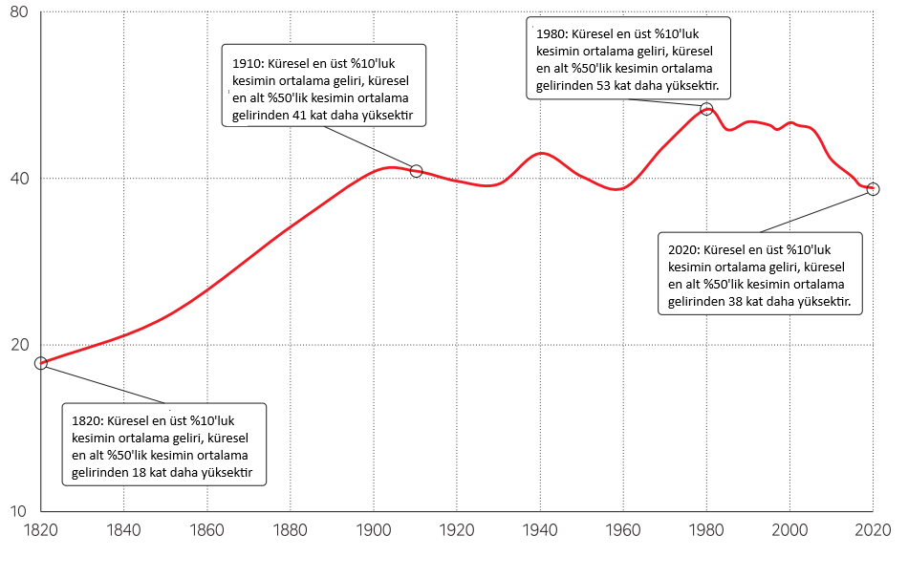
Küresel Gelir Eşitsizliği: T10/B50 Oranı, 1820-2020
En üstteki %10'luk ortalama gelirin en alttaki %50'lik ortalama gelire oranı
Eşitsizlik çoğu ülkede artmış olsa da, son yirmi yılda ülkeler arasındaki küresel eşitsizlik azalmıştır. Ülkelerin en zengin %10'unun ortalama geliri ile en yoksul %50'sinin ortalama geliri arasındaki fark yaklaşık 50 kattan 40 katın biraz altına düşmüştür.
En üstteki %10'luk kesimin ortalama geliri ile en alttaki %50'lik kesimin ortalama geliri arasındaki T10/B50 oranıyla ölçülen küresel eşitsizlik, 1820 ile 1910 yılları arasında iki kattan fazla artarak 20'nin altından yaklaşık 40'a yükselmiş ve 1910 ile 2020 yılları arasında 40 civarında sabitlenmiştir.
Küresel eşitsizlikte 2008'den bu yana gözlemlenen düşüşün devam edip etmeyeceğini söylemek için henüz çok erkendir.
Kaynak: World Inequality Report 2022, s. 13.

Slide 6
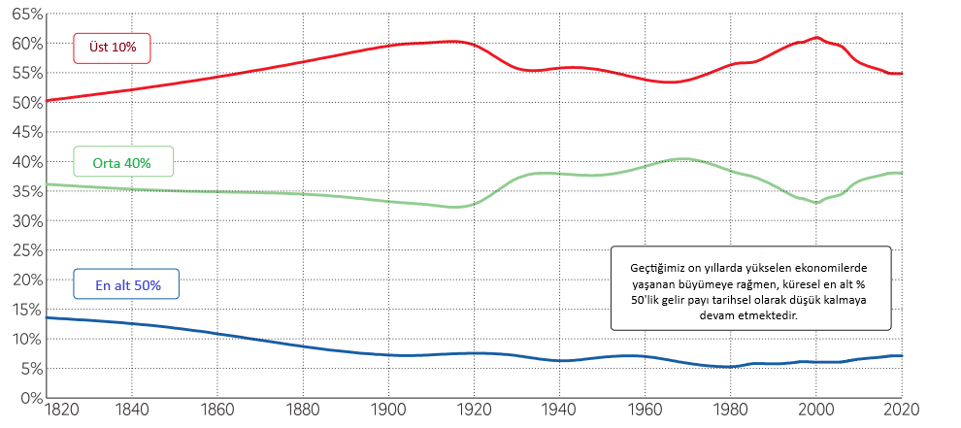
Küresel gelir eşitsizliği: 1820-2020
Küresel eşitsizlikler bugün 1820 ‘de olduğu kadar büyük görünmektedir. Gerçekten de, şu anda dünyadaki insanların en yoksul yarısının gelirden aldığı pay, Batılı ülkeler ve sömürgeleri arasındaki büyük farklılaşmadan önce, 1820'dekinin yaklaşık yarısı kadardır.
Dünya düzeyinde en yüksek gelire sahip %10'luk kesime giden küresel gelir payı 1820 ile 2020 yılları arasında %50-60 civarında dalgalanırken (1820'de %50, 1910'da %60, 1980'de %56, 2000'de %61, 2020'de %55), en düşük gelire sahip %50'lik kesime giden pay genellikle %10 civarında veya altında olmuştur (1820'de %14, 1910'da %7, 1980'de %5, 2000'de %6, 2020'de %7).
Küresel eşitsizlik her zaman çok büyük olmuştur. Bu oran 1820 ile 1910 yılları arasında yükselmiş ve 1910 ile 2020 yılları arasında çok az uzun dönemli eğilim göstermiştir.
Kaynak: World Inequality Report 2022, s. 14.

Slide 7
Dünya'da Kişi Başına Düşen Gayri Safi Yurtiçi Hâsıla Miktarları ($) (2022)
Kuzey Amerika | 74161
Birleşik Krallık | 46125
OECD | 43476
Avrupa Birliği | 37433
Avrupa & Orta Asya | 27537
Rusya Federasyonu | 15271
Doğu Asya& Pasifik | 12931
Dünya Ortalaması | 12688
Türkiye | 10675
Latin Amerika& Karayipler | 9559
Orta Doğu& Kuzey Afrika | 8974
Arap Dünyası | 7625
Güney Afrika | 6766
Alt-sahra Afrikası | 1701
En az gelişmiş ülkeler | 1268
Kaynak :https://data.worldbank.org/indicator/NY.GDP.PCAP.CD?end=2022&start=1960&view=chart

Slide 8
TÜRKİYE'DE %20'LİK NÜFUS DİLİMLERİNE GÖRE BİREYSEL GELİR DAĞILIM (1963-2021, %)
Kaynak: https://biruni.tuik.gov.tr/medas/?kn=65&locale=tr

Slide 9
TÜRKİYE GİNİ KATSAYISI (1963-2021)
Kaynak: https://biruni.tuik.gov.tr/medas/?kn=65&locale=tr

Slide 10
TÜRKİYE’DE P80/P20 ORANI (1963-2021)
Kaynak: https://biruni.tuik.gov.tr/medas/?kn=65&locale=tr

Slide 11
Bireysel Gelir Dağılımı
Yıl | NüfusDilimleri |  |  |  |  | Gini Katsayısı | P80/P20 Oranı
 | İlk (%20) En yoksul | İkinci %20 | Üçüncü %20 | Dördüncü %20 | Beşinci %20 (En Zengin)
1963 | 4,5 | 8,5 | 11,5 | 18,5 | 57,0 | 0,55 | 12,7
1978 | 2,9 | 7,4 | 13,0 | 22,1 | 54,7 | 0,51 | 18,9
1983 | 2,7 | 7 | 12,6 | 21,9 | 55,8 | 0,49 | 11,2
1987 | 5,24 | 9,61 | 14,06 | 21,15 | 49,94 | 0,43 | 9,6
1994 | 4,86 | 8,63 | 12,61 | 19,03 | 54,88 | 0,49 | 11,2
2007 | 6,38 | 10,93 | 15,44 | 21,79 | 45,46 | 0,406 | 8,067
2009 | 6,18 | 10,72 | 15,26 | 21,85 | 46 | 0,415 | 8,548
2012 | 6,5 | 11 | 15,6 | 22 | 45 | 0,402 | 7,962
2013 | 6,6 | 10,9 | 15,4 | 21,8 | 45,2 | 0,400 | 7,693
2014 | 6,2 | 10,7 | 15,6 | 22,2 | 44,7 | 0,391 | 7,4
2015 | 6,3 | 10,6 | 15,54 | 22,02 | 45,3 | 0,397 | 7,565
2016 | 6,2 | 10,63 | 15,19 | 21,62 | 46,29 | 0,404 | 7,679
2017 | 6,3 | 10,58 | 15,08 | 21,38 | 46,65 | 0,405 | 7,54
2018 | 6,1 | 10,53 | 15,08 | 21,49 | 46,76 | 0,408 | 7,751
2019 | 6,2 | 10,97 | 15,49 | 21,65 | 45,42 | 0,395 | 7,412
2020 | 5,9 | 10,69 | 15,21 | 21,63 | 46,51 | 0,41 | 8,009
2021 | 6,1 | 10,88 | 15,25 | 21,53 | 45,9 | 0,401 | 7,645
2022 | 6,0 | 10,4 | 14,7 | 20,9 | 48,0 | 0,415 | 7,9
2023 | 5,9 | 9,8 | 14,0 | 20,5 | 49,8 | 0,433 | 8,4
Kaynak: https://data.tuik.gov.tr/Bulten/Index?p=Gelir-Dagilimi-Istatistikleri-2023-53711

Slide 12
Bireysel Gelir Dağılımı
1983-1987 arasında en yoksul ve en zengin dilimler arasındaki uçurum ise sürekli olarak artmıştır. Bu durum 24 Ocak Kararlarıyla uygulamaya konulan neo-liberal politikalara bağlanmaktadır. 1980'den itibaren ithal ikameci sanayileşme politikalarından ihracata dayalı sanayileşme politikalarına geçilmesi ile birlikte gelir dağılımı, ihracata yönelik üretim yapanların lehine, ithal ikameci sanayileşmeye yönelik üretim yapan kesimlerin ise aleyhine gelişmiştir.
Krizler (1973 Petrol Krizi, 1994 Krizi, 2008 Küresel Finans Krizi ve 2020 Covid-19 Salgını) ilk %20 ve ikinci %20’lik kesimin gelirden aldığı payın azalmasına yol açmıştır.
Gini katsayısı 2006 yılındaki 0,428 seviyesinden 2020 yılında 0,410’a gerilemiştir. Bunun yanı sıra, en zengin yüzde 20’lik grubun yıllık kullanılabilir gelirden aldığı payın en yoksul yüzde 20’lik grubun aldığı paya oranı (P80/P20) da 2006 yılında 9,6 iken 2023 yılında 8,4’e düşmüştür.
Son yıllarda gelir dağılımındaki iyileşme eğiliminin en önemli açıklayıcılarından biri olarak kişi başına gelirin göreli istikrarlı artışını göstermek mümkündür. Türkiye ekonomisinde istikrarlı bir büyümenin yaşandığı son yıllarda gelir eşitsizliğinde de iyileşmeler gözlenmektedir.
Son yapılan araştırma sonuçlarına göre; 2023 yılında en yüksek eşdeğer hanehalkı kullanılabilir birey gelirine sahip yüzde 20'lik grubun toplam gelirden aldığı pay 2022 yılına göre 1,8 puan artarak %49.8’e yükselirken, en düşük gelire sahip yüzde 20'lik grubun aldığı pay 0,1 puan azalarak %5,9’a düşmüştür..

Slide 13
Fonksiyonel Gelir Dağılımı (2006-2021)
Kaynak: https://data.tuik.gov.tr/Kategori/GetKategori?p=gelir-yasam-tuketim-ve-yoksulluk-107&dil=1

Slide 14
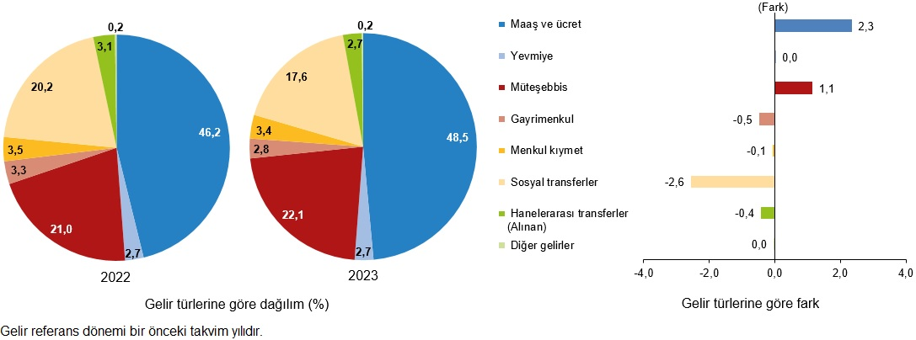
Fonksiyonel Gelir Dağılımı (2022-2023)
Toplam gelir içerisinde en yüksek payı, 2023 yılında %48,5 ile bir önceki yıla göre 2,3 puan artan maaş ve ücret geliri aldı. İkinci sırayı %22,1 ile önceki yıla göre 1,1 puan artan müteşebbis geliri alırken üçüncü sırayı %17,6 ile önceki yıla göre 2,6 puanlık azalış gösteren sosyal transfer geliri oluşturdu.
Kaynak: https://data.tuik.gov.tr/Bulten/Index?p=Gelir-Dagilimi-Istatistikleri-2023-53711

Slide 15
Fonksiyonel Gelir Dağılımı
Çeşitli üretim faktörlerinin toplam gelirden aldıkları payı inceleyen fonksiyonel gelir dağılımı, ücret, rant, kar ve faiz payları hakkında bilgi vermesi açısından önem taşımaktadır.
TÜİK hanehalkı gelir dağılımı anketlerinde gelirler; emek gelirleri, gayrimenkul kirası, menkul kıymet gelirleri, müteşebbis gelirleri ve transfer gelirleri olarak sınıflandırılmaktadır.
2006- 2021 döneminde;
Türkiye’de üretim faktörleri sahipleri arasında toplam gelirden en çok payı emek sahiplerinin aldığı görülmektedir. Emek gelirlerinin içerisinde ise en büyük payı maaş ve ücret gelirleri oluşturmaktadır. 2014 ve 2015 yıllarında maaş ve ücretlilerin aldığı pay % 49,7 ile zirve noktasına ulaşmıştır.
Müteşebbis gelirleri sürekli azalarak %24,2’den %17,5’e gerilemiştir.
Sosyal transferler sürekli artarak %17.8’den %23,9’a yükselmiştir.

Slide 16
SEKTÖREL GELIR DAĞILIMI (2006-2021, TL)
Hanehalkı fertlerinin esas işteki iktisadi faaliyet kollarına göre yıllık ortalama esas iş gelirlerine bakıldığında; 2006- 2021 arasında bütün sektörlerdeki iş gelirlerinde artış olduğu görülmektedir. Bununla birlikte sözkonusu dönemde hizmet sektöründeki hanehalkı fertlerinin yıllık ortalama gelirleri en yüksek miktardadır. Bunu sanayi, inşaat ve tarım sektörü takip etmektedir.
https://data.tuik.gov.tr/Kategori/GetKategori?p=gelir-yasam-tuketim-ve-yoksulluk-107&dil=1

Slide 17
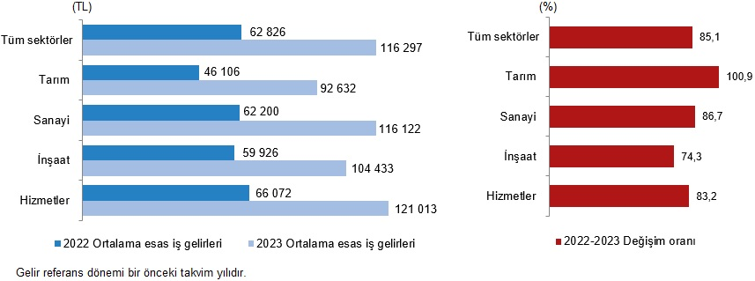
Sektörel Gelir Dağılımı
Esas iş gelirleri sektörel ayrımda incelendiğinde; en yüksek yıllık ortalama gelirin 121 bin 013 TL ile hizmet sektöründe, en düşük yıllık ortalama gelirin ise 92 bin 632 TL ile tarım sektöründe olduğu görüldü. Bir önceki yıla göre; yıllık ortalama esas iş gelirinde en yüksek artış %100,9 ile tarım sektöründe gözlenirken, bunu %86,7 ile sanayi sektörü izledi. Diğer taraftan hizmet sektöründe %83,2, inşaat sektöründe ise %74,3 artış gözlendi.
https://data.tuik.gov.tr/Bulten/Index?p=Gelir-Dagilimi-Istatistikleri-2023-53711

Slide 18
BÖLGELERARASI GELİR DAĞILIMI
Bölgeler arasında tarım, sanayi, ticaret, hizmet, haberleşme, ulaştırma, sağlık, eğitim, demografik ve sosyal göstergeler bakımından farklılıkların olması ve bu farklılıkların ortaya çıkardığı sonuçlar bölgeler arasındaki gelir dağılımının da farklılaşmasına sebep olmaktadır

Slide 19
Türkiye'de Eşdeğer Hanehalkı Kullanılabilir Fert Gelirlerine Göre Gini Katsayısı (Düzey 1, 2006-2021)
 | Akdeniz-TR6 | Batı Anadolu-TR5 | Batı Karadeniz-TR8 | Batı Marmara-TR2 | Doğu Karadeniz-TR9 | Doğu Marmara-TR4 | Ege-TR3 | Güneydoğu Anadolu-TRC | Kuzeydoğu Anadolu-TRA | Orta Anadolu-TR7 | Ortadoğu Anadolu-TRB | İstanbul-TR1
2006 | 0,421 | 0,413 | 0,372 | 0,35 | 0,378 | 0,392 | 0,426 | 0,396 | 0,381 | 0,342 | 0,404 | 0,375
2007 | 0,418 | 0,379 | 0,36 | 0,321 | 0,346 | 0,393 | 0,376 | 0,366 | 0,405 | 0,328 | 0,397 | 0,346
2008 | 0,387 | 0,402 | 0,366 | 0,331 | 0,365 | 0,335 | 0,387 | 0,395 | 0,436 | 0,339 | 0,405 | 0,362
2009 | 0,403 | 0,408 | 0,382 | 0,361 | 0,359 | 0,368 | 0,381 | 0,411 | 0,407 | 0,395 | 0,415 | 0,363
2010 | 0,397 | 0,367 | 0,348 | 0,36 | 0,327 | 0,341 | 0,387 | 0,404 | 0,404 | 0,362 | 0,417 | 0,373
2011 | 0,404 | 0,374 | 0,335 | 0,365 | 0,327 | 0,326 | 0,397 | 0,396 | 0,39 | 0,366 | 0,427 | 0,371
2012 | 0,407 | 0,369 | 0,338 | 0,356 | 0,309 | 0,344 | 0,382 | 0,375 | 0,393 | 0,36 | 0,386 | 0,384
2013 | 0,399 | 0,396 | 0,331 | 0,337 | 0,315 | 0,322 | 0,37 | 0,38 | 0,398 | 0,342 | 0,373 | 0,392
2014 | 0,395 | 0,395 | 0,34 | 0,333 | 0,309 | 0,336 | 0,358 | 0,379 | 0,4 | 0,355 | 0,386 | 0,367
2015 | 0,396 | 0,386 | 0,344 | 0,353 | 0,332 | 0,339 | 0,363 | 0,38 | 0,38 | 0,341 | 0,38 | 0,397
2016 | 0,398 | 0,395 | 0,34 | 0,364 | 0,356 | 0,33 | 0,361 | 0,369 | 0,353 | 0,357 | 0,388 | 0,413
2017 | 0,382 | 0,372 | 0,335 | 0,371 | 0,325 | 0,342 | 0,363 | 0,358 | 0,324 | 0,334 | 0,369 | 0,443
2018 | 0,39 | 0,385 | 0,341 | 0,392 | 0,335 | 0,334 | 0,353 | 0,374 | 0,346 | 0,341 | 0,354 | 0,444
2019 | 0,375 | 0,362 | 0,334 | 0,371 | 0,348 | 0,305 | 0,349 | 0,379 | 0,346 | 0,348 | 0,345 | 0,428
2020 | 0,391 | 0,385 | 0,343 | 0,367 | 0,346 | 0,302 | 0,368 | 0,383 | 0,366 | 0,345 | 0,362 | 0,451
2021 | 0,389 | 0,364 | 0,351 | 0,364 | 0,329 | 0,309 | 0,364 | 0,379 | 0,385 | 0,367 | 0,344 | 0,434
2022 | 0,392 | 0,411 | 0,353 | 0,359 | 0,351 | 0,335 | 0,377 | 0,359 | 0,392 | 0,386 | 0,354 | 0,444
2023 | 0,409 | 0,452 | 0,376 | 0,394 | 0,393 | 0,356 | 0,404 | 0,386 | 0,424 | 0,418 | 0,358 | 0,446
Kaynak https://biruni.tuik.gov.tr/medas/?kn=65&locale=tr

Slide 20
Türkiye'de Eşdeğer Hanehalkı Kullanılabilir Fert Gelirlerine Göre P80/P20 Oranı ( Düzey 1, 2006-2021)
 | Akdeniz-TR6 | Batı Anadolu-TR5 | Batı Karadeniz-TR8 | Batı Marmara-TR2 | Doğu Karadeniz-TR9 | Doğu Marmara-TR4 | Ege-TR3 | Güneydoğu Anadolu-TRC | Kuzeydoğu Anadolu-TRA | Orta Anadolu-TR7 | Ortadoğu Anadolu-TRB | İstanbul-TR1
2006 | 9,161 | 8,042 | 7,089 | 6,289 | 6,698 | 6,909 | 8,601 | 7,304 | 7,149 | 5,53 | 7,842 | 6,7
2007 | 8,104 | 6,233 | 6,044 | 5,298 | 5,635 | 6,75 | 6,66 | 6,287 | 7,933 | 5,098 | 7,187 | 5,276
2008 | 6,551 | 7,287 | 6,081 | 5,668 | 6,357 | 5,295 | 7,137 | 7,058 | 8,834 | 5,608 | 7,017 | 6,012
2009 | 7,224 | 7,66 | 6,993 | 6,435 | 6,204 | 6,175 | 6,786 | 7,902 | 7,839 | 6,772 | 7,519 | 5,896
2010 | 7,145 | 6,6 | 6,135 | 6,5 | 5,265 | 5,532 | 6,866 | 7,258 | 7,599 | 6,179 | 7,634 | 6,367
2011 | 7,234 | 6,692 | 5,659 | 6,333 | 5,128 | 5,045 | 7,116 | 7,465 | 7,015 | 6,286 | 8,344 | 6,246
2012 | 7,481 | 6,519 | 5,655 | 6,178 | 4,755 | 5,569 | 6,692 | 6,737 | 7,191 | 6,24 | 7,007 | 6,417
2013 | 7,097 | 7,067 | 5,389 | 5,443 | 4,733 | 5 | 6,291 | 6,658 | 7,26 | 5,56 | 6,41 | 6,646
2014 | 7,373 | 7,157 | 5,461 | 5,415 | 4,882 | 5,227 | 5,894 | 6,378 | 7,322 | 5,924 | 6,845 | 6,147
2015 | 7,246 | 6,713 | 5,787 | 6,13 | 5,32 | 5,352 | 6,056 | 6,89 | 6,682 | 5,531 | 6,488 | 7,061
2016 | 7,47 | 6,958 | 5,475 | 6,27 | 5,541 | 5,117 | 5,972 | 6,309 | 5,956 | 5,995 | 6,907 | 7,373
2017 | 6,864 | 6,342 | 5,395 | 6,465 | 4,735 | 5,285 | 5,846 | 5,859 | 5,177 | 5,113 | 6,162 | 8,229
2018 | 6,867 | 6,662 | 5,596 | 7,156 | 5,229 | 5,198 | 5,715 | 6,357 | 5,734 | 5,535 | 6,105 | 8,567
2019 | 6,732 | 6,029 | 5,521 | 6,594 | 5,875 | 4,596 | 5,702 | 6,513 | 5,783 | 5,58 | 5,594 | 7,774
2020 | 7,181 | 6,764 | 5,987 | 6,683 | 5,807 | 4,581 | 6,38 | 6,527 | 6,691 | 5,81 | 6,422 | 8,626
2021 | 7,177 | 6,144 | 6,065 | 6,21 | 5,174 | 4,626 | 6,121 | 6,595 | 7,163 | 6,277 | 5,654 | 8,219
2022 | 7,192 | 7,405 | 6,088 | 6,221 | 5,881 | 5,237 | 6,453 | 5,764 | 7,195 | 6,976 | 5,883 | 8,088
2023 | 7,503 | 8,635 | 6,471 | 7,13 | 6,707 | 5,814 | 7,248 | 6,217 | 8,383 | 8,006 | 5,909 | 8,398
Kaynak https://biruni.tuik.gov.tr/medas/?kn=65&locale=tr

Slide 21
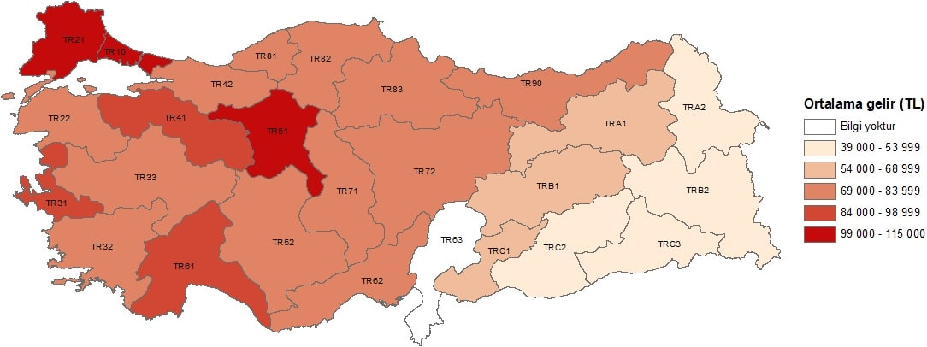
Yıllık ortalama eşdeğer hanehalkı kullanılabilir fert geliri (TL), İBBS 2. Düzey, 2023
TÜİK tarafından gerçekleştirilen araştırma sonuçlarına göre, Türkiye'de yıllık ortalama eşdeğer hanehalkı kullanılabilir fert geliri 2023 yılında 83 bin 808 TL iken, İBBS 2. Düzey bölgeleri itibarıyla en yüksek olduğu bölge 114 bin 634 TL ile TR10 (İstanbul) bölgesi oldu. Bu bölgeyi, 108 bin 036 TL ile TR51 (Ankara) bölgesi ve 101 bin 372 TL ile TR21 (Tekirdağ, Edirne, Kırklareli) bölgesi izledi. En düşük yıllık ortalama eşdeğer hanehalkı kullanılabilir fert geliri ise 39 bin 173 TL ile TRB2 (Van, Muş, Bitlis, Hakkari) bölgesinde gerçekleşti.
Kaynak: https://data.tuik.gov.tr/Bulten/Index?p=Gelir-Dagilimi-Istatistikleri-2023-53711

Slide 22
Bölgelerarası Gelir Dağılımı
2007-2013 döneminde Küresel Finans Krizi’nin etkisiyle İstanbul, Batı Marmara, Orta Anadolu, Ortadoğu Anadolu ve Ege'de Gini katsayısının yükseldiği, gelir eşitsizliğinin arttığı görülmektedir. Bu artış İstanbul, Batı Marmara ve Orta Anadolu bölgelerinde daha fazla olmuştur.
Batı Anadolu, Akdeniz, Batı Karadeniz, Kuzeydoğu Anadolu, Doğu Marmara ve Doğu Karadeniz bölgelerinde ise gelir eşitsizliği azalmaktadır. Yine bu azalış içinde Doğu Marmara ve Doğu Karadeniz bölgelerindeki ciddi düşüş göze çarpmaktadır. Belirtmek gerekir ki, küresel ekonomik kriz yılı olan 2008'den sonra, gelir eşitsizliğinin ülke genelinde ve bölgelerin çoğunda arttığı görülmektedir.
2014-2019 döneminde Akdeniz, Batı Anadolu, Batı Karadeniz Doğu Marmara, Ege, Kuzeydoğu Anadolu Orta Anadolu ve Ortadoğu Anadolu’da gelir eşitsizliğinin azaldığı gözlenmektedir. Buna karşılık diğer özellikle de İstanbul bölgesinde gelir eşitsizliğinin arttığı görülmektedir.

Slide 23
Bölgelerarası Gelir Dağılımı
Covid-19 Salgını Batı Marmara, Doğu Karadeniz, Doğu Marmara ve Orta Anadolu bölgeleri dışındaki bölgelerde gelir eşitsizliğinin artmasına yol açmıştır.
En zengin yüzde 20’lik grubun yıllık kullanılabilir gelirden aldığı payın en yoksul yüzde 20’lik grubun aldığı paya oranı (P80/P20) da 2006-2021 döneminde Kuzeydoğu Anadolu, Orta Anadolu ve İstanbul bölgeleri hariç diğer bölgelerde düşmüştür.
2023 yılında yapılan araştırma sonuçlarına göre P80/P20 oranı Türkiye'de 8,4 iken, bu değerin en düşük olduğu İBBS 2. Düzey bölgesi 5,3 ile TR81 (Zonguldak, Karabük, Bartın) olurken bu bölgeyi 5,4 ile TR42 (Kocaeli, Sakarya, Düzce, Bolu, Yalova) ve 5,5 ile TRB2 (Van, Muş, Bitlis, Hakkari) bölgeleri izledi.
P80/P20 oranının en yüksek olduğu İBBS 2. Düzey bölgeleri ise 9,4 ile TRA2 (Ağrı, Kars, Iğdır, Ardahan), 8,4 ile TR10 (İstanbul) ve TR51 (Ankara) oldu.
2023 yılı itibariyle en düşük Gini katsayısı Doğu Marmara’da (0,356) en yüksek Gini katsayısı İstanbul’da (0,446) kaydedilmiştir. Yine aynı yol itibarıyla en yüksek P80/P20 oranı Batı Anadolu’da (8,635) en düşük P80/P20 oranı Doğu Marmara’da (5,814), gerçekleşmiştir.

